Slide 1
Semantisatieverhaal B:
Vorige week was er een groot ongeluk op de snelweg. Eén auto in de sloot. En een flinke botsing met meerdere auto’s. Drie mensen raakten gewond. De politie, brandweer en ambulance (de hulpdiensten) waren druk bezig met de slachtoffers. Mensen die langsreden pakten hun telefoon en begonnen te filmen. Dat vind ik heftig. Want waarom doen mensen dit? Mensen zijn nieuwsgierig. En sommige mensen zijn daar extra vatbaar voor, ze zijn er gevoelig voor. Ze zien iets spannends en reageren meteen. Zonder na te denken. Gewoon hup, telefoon omhoog. Dat is best impulsief gedrag, spontaan, zonder er eerst bij na te denken. Sommige mensen denken ook: ‘dit kan ik posten op Instagram! Misschien krijg ik veel likes!’ Het wordt dan ineens een beetje commercieel. Commercieel betekent te maken hebben met zaken doen en geld verdienen. Een ongeluk filmen waardoor jij een goed gevoel krijgt!? Nee! Dit doen is allesbehalve oké, helemaal niet oke. En trouwens…filmen terwijl je rijdt, is ook verboden want het is gevaarlijk. Meer dan honderd mensen kregen hiervoor een boete vorige week. Het probleem is hardnekkig, het is moeilijk te bestrijden. Daarom wil de politie er paal en perk aan stellen, ze willen het begrenzen en terugdringen. Maar eigenlijk moet je zelf iets doen en niet de politie. Want als je nieuwsgierig wordt, moet je soms een beetje in opstand komen tegen je eigen nieuwsgierigheid. Je moet je verzetten tegen de gedachte in je hoofd van “oh wat gebeurt daar, even kijken, even filmen”. Niet impulsief reageren. Dat zegt best veel over je identiteit, over je persoonlijkheid, je karakter. Over wat voor persoon je wil zijn. Wil je een persoon zijn die ongelukken filmt? Of een persoon die ruimte geeft aan de hulpdiensten? Als je het slim aanpakt, doe je dat zodanig, op zo’n manier, dat je je telefoon niet pakt en je aandacht op de weg houdt. En soms is het gewoon het slimst om het helemaal te ontwijken, uit de weg te gaan. Niet staren. Gewoon door. Want eerlijk is eerlijk. Een ongeluk is geen show om naar te kijken.
Bron: https://nos.nl/artikel/2607347-politie-deelt-112-boetes-uit-voor-filmen-van-ongeluk-bij-heeswijk-dinther
B
Notes:
Woordenoverzicht:
in opstand komen tegen: je verzetten tegen
hardnekkig: moeilijk te bestrijden
allesbehalve: helemaal niet
paal en perk stellen aan: begrenzen, terugdringen
vatbaar: gevoelig
commercieel: te maken hebbend met zaken doen en geld verdienen
de identiteit: de persoonlijkheid, het karakter
zodanig: op zo’n manier
impulsief: spontaan, zonder er eerst bij na te denken
ontwijken: uit de weg gaan

Slide 2


Gerarda Das
Antoinette Duijf
Mandy Routledge
Francis Vrielink
Week 13 – 24 maart 2026
Niveau B
Notes:
Bron afbeelding: Kentalis

Slide 3
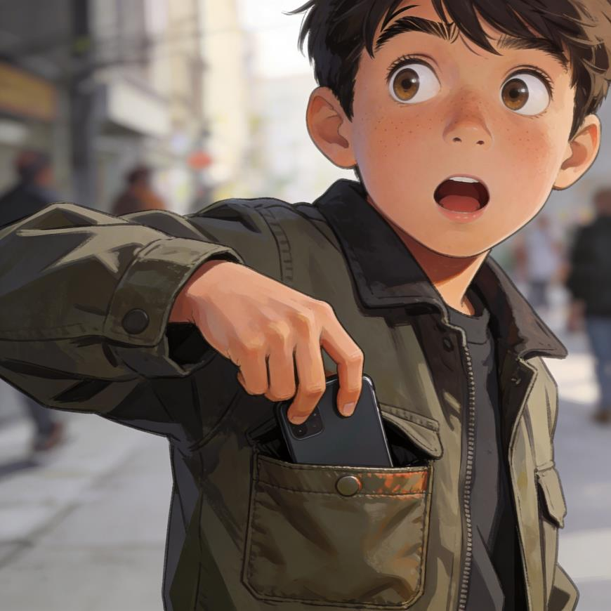
vatbaar
Notes:
Bron afbeelding: AI

Slide 4

impulsief
Notes:
Bron afbeelding: AI

Slide 5
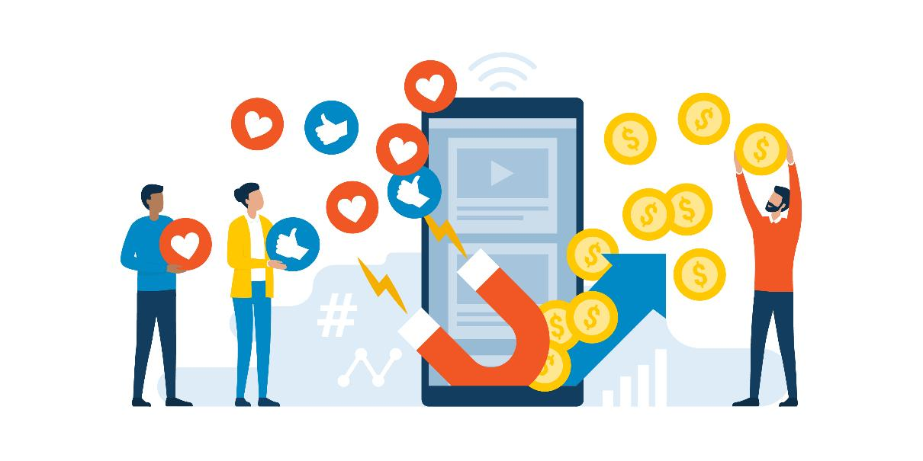
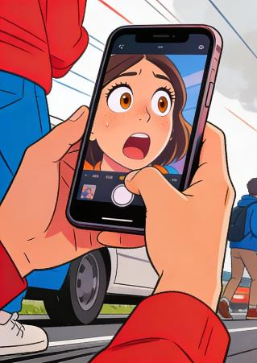
commercieel

Slide 6

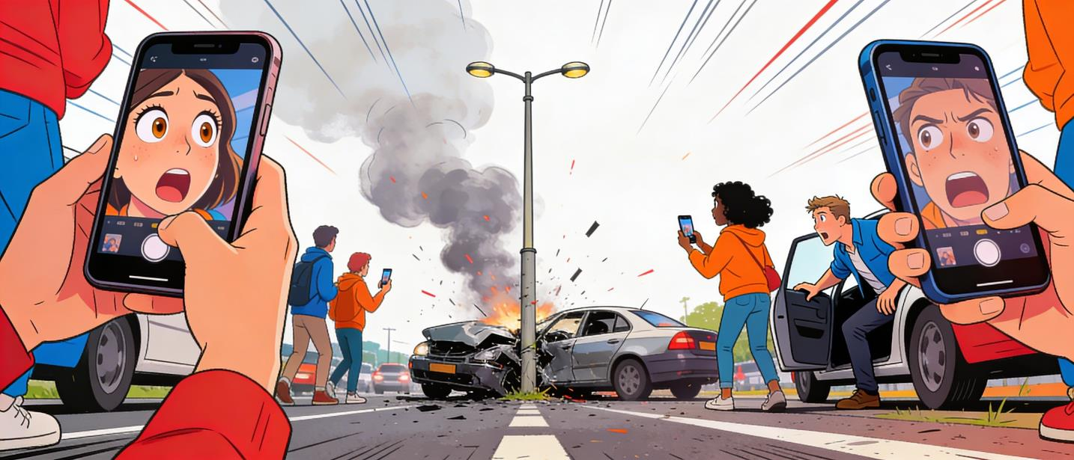

allesbehalve

Slide 7
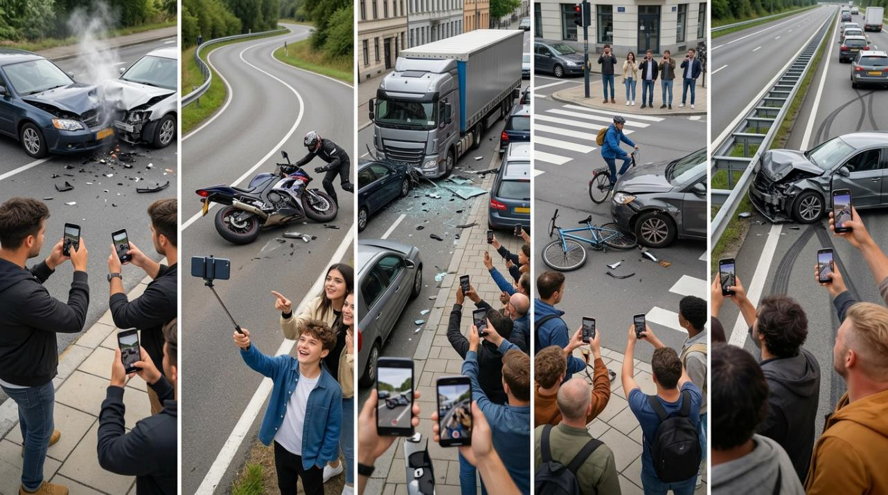
hardnekkig

Slide 8
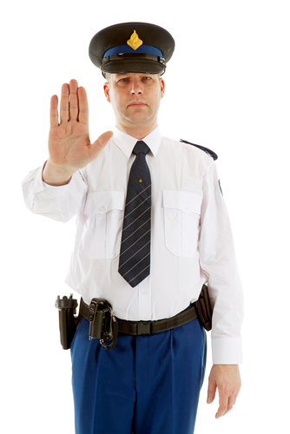
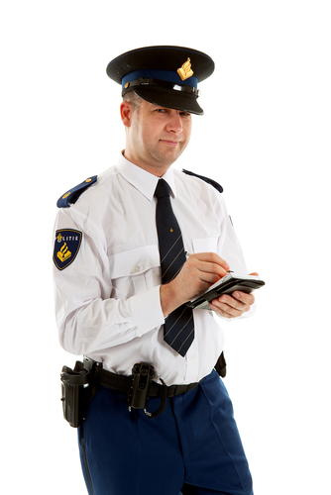
paal en perk stellen aan

Slide 9
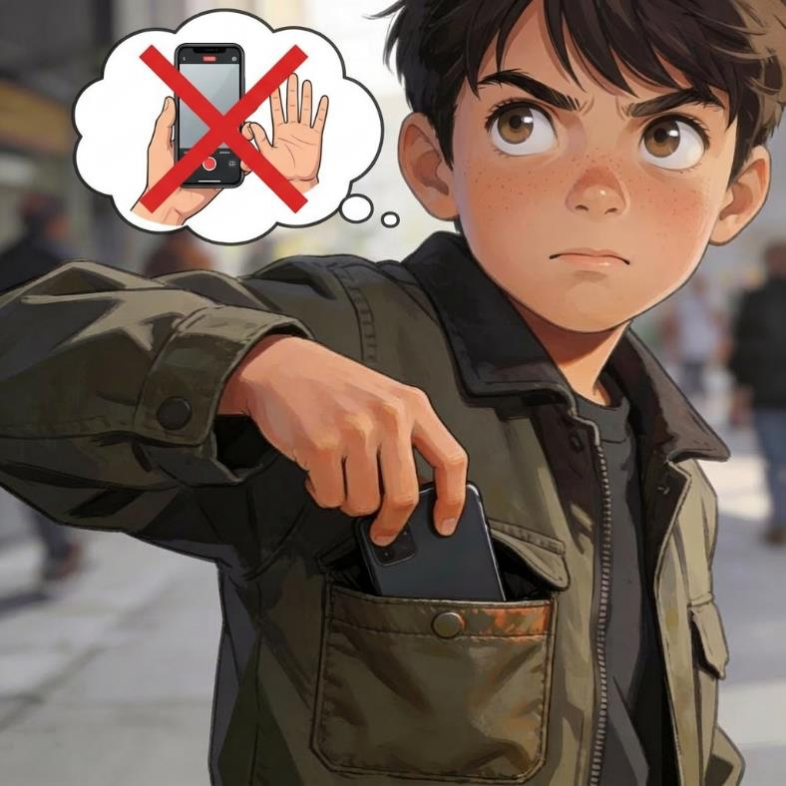
in opstand komen tegen

Slide 10


de identiteit

Slide 11



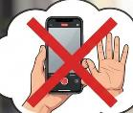
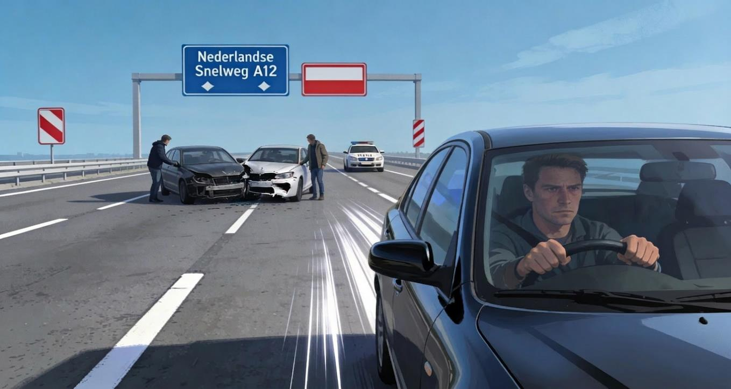
zodanig
Notes:
Bron afbeelding: AI

Slide 12
ontwijken
Notes:
Bron afbeelding: AI

Slide 13
Op de woordmuur:

Slide 14
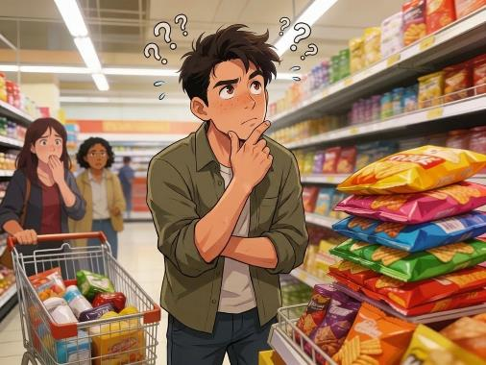
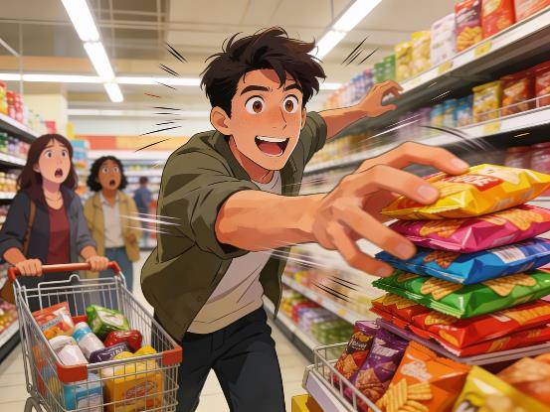

impulsief
bedachtzaam
= spontaan, zonder er eerst bij na te denken
Hij stopt impulsief zakken chips in zijn karretje.
= voorzichtig, eerst goed nadenken voor je iets doet
Hij kijkt bedachtzaam naar de chips die hij heeft gekozen.
Notes:
Bron afbeeldingen: AI

Slide 15

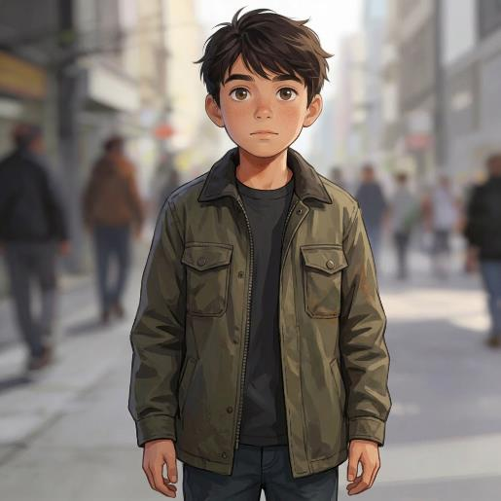
vatbaar
ongevoelig
= gevoelig
Hij is vatbaar voor nieuwsgierigheid. Hij is heel snel nieuwsgierig
= niet gevoelig
Hij is ongevoelig voor nieuwsgierigheid. Hij is niet snel nieuwsgierig.
Notes:
Bron afbeeldingen: AI

Slide 16
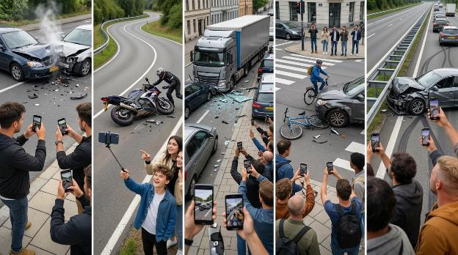
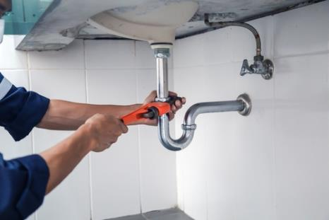
hardnekkig
eenvoudig oplosbaar
= moeilijk te bestrijden
Mensen filmen nog steeds ongelukken. Het is een hardnekkig probleem.
= makkelijk te verhelpen
De lekkage in de badkamer was eenvoudig oplosbaar. Daarna gebeurde het niet meer.
Notes:
Bron afbeeldingen: AI / Shutterstock.com

Slide 17

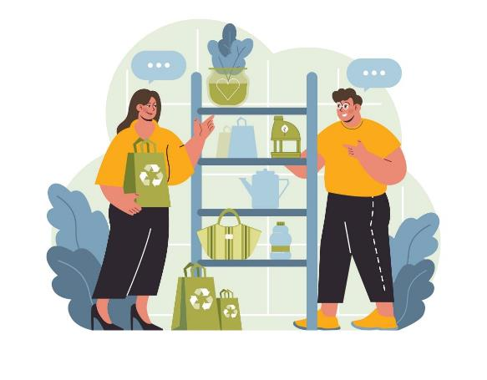
commercieel
non-profit
= te maken hebbend met zaken doen en geld verdienen
Geld verdienen met filmpjes maken is commercieel.
= is niet bedoeld om geld mee/aan te verdienen
Een weggeefwinkel is non-profit. Je mag er gratis iets meenemen.
Notes:
Bron afbeeldingen: Shutterstock.com

Slide 18
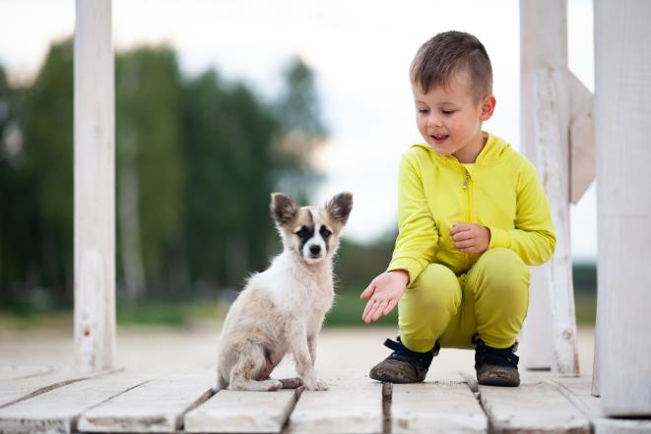

benaderen
ontwijken
= dichterbij komen
De jongen benadert het hondje.
= uit de weg gaan
De man ontwijkt het ongeluk en rijdt door zonder te filmen.
Notes:
Bron afbeeldingen: AI en Shutterstock.com

Slide 19

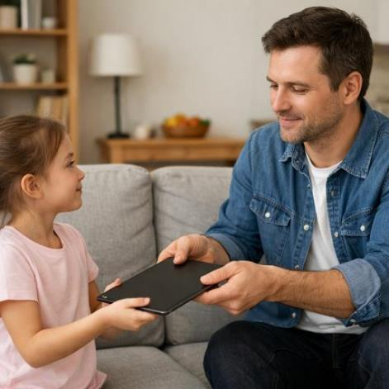
in opstand komen tegen
gehoorzamen
= je verzetten tegen
Het is goed als je in opstand komt tegen de drang om een ongeluk te filmen.
= doen wat iemand zegt
Het meisje gehoorzaamt haar vader en geeft de tablet terug.
Notes:
Bron afbeeldingen: AI

Slide 20


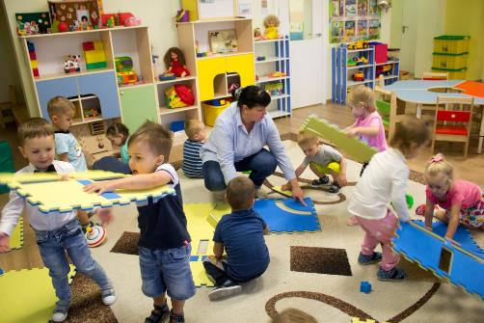
paal en perk stellen aan
de vrije loop laten
= begrenzen, terugdringen
De politie stelt paal en perk aan het filmen van verkeersongelukken.
= iets laten gebeuren
De juf laat de kleuters de vrije loop, ze mogen vrij spelen.
Notes:
Bron afbeeldingen: Shutterstock.com

Slide 21
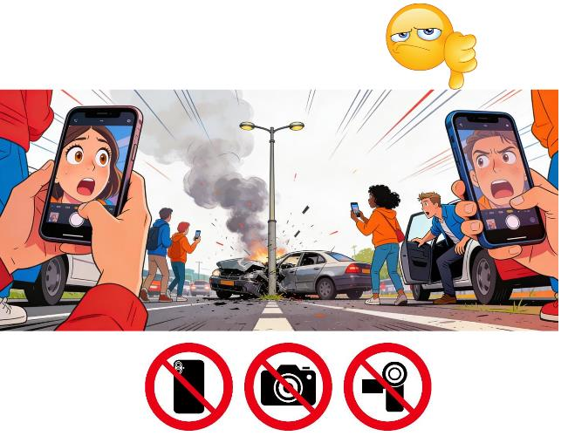
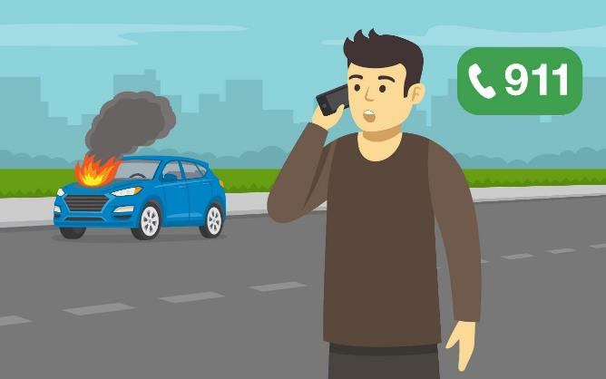
allesbehalve
alleszins
= helemaal niet
Een ongeluk filmen is allesbehalve oké. Het is helemaal niet goed om dat te doen.
= in elk geval
Alleszins bel je de brandweer bij brand!
112
Notes:
Bron afbeeldingen: AI / Shutterstock.com

Slide 22
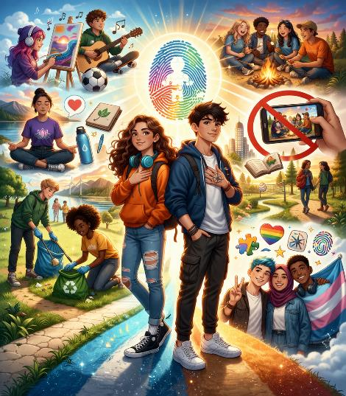

de herkomst
de voorkeuren
= waar je vandaan komt
= wat je leuk vindt
de identiteit
= de persoonlijkheid, het karakter
de waarden
= wat je belangrijk vindt

Slide 23


zodanig = op zo’n manier
Als je wil helpen, doe je dat zodanig dat je je telefoon niet pakt als er een ongeluk gebeurt.

